Slide 1
БЮДЖЕТ ДЛЯ ГРАЖДАН
к проекту о внесении изменения в решение «О бюджете муниципального образования «Холм-Жирковский район» Смоленской области на 2016 год»

Slide 2
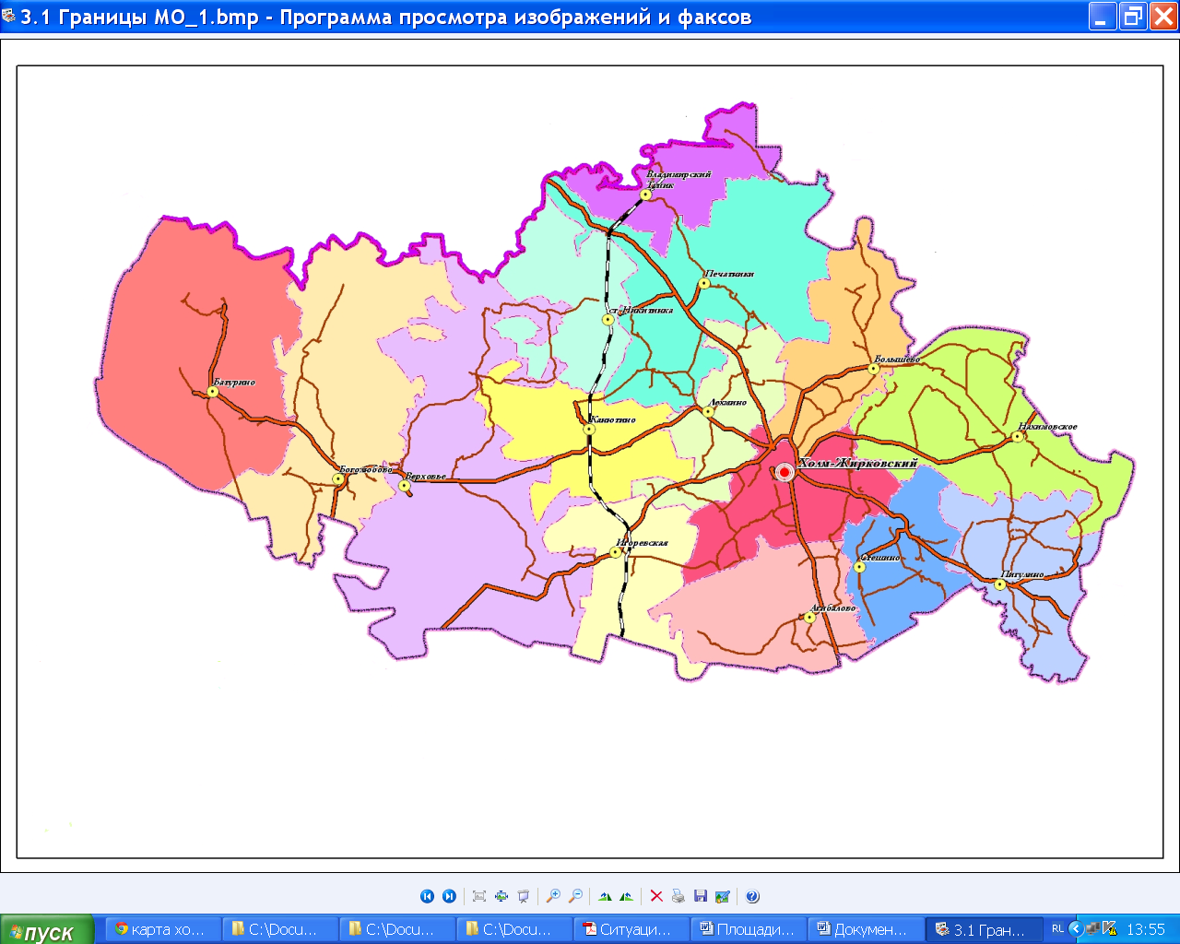
Холм-Жирковский район
Территория - 203,34 тыс.га
Численность населения на 01.01.2015 г. 9 754 человека
Городское поселение – 1
Сельских поселений - 14
Городское население – 34%
Сельское население – 66%

Slide 3
Основы для формирования проекта бюджета на 2016 год
Основные направления бюджетной и налоговой политики муниципального образования «Холм-Жирковский район» Смоленской области с учетом изменений бюджетного и налогового законодательства
Бюджетное послание Президента Российской Федерации на 2016-2018 годы
Основные параметры Прогноза социально-экономического развития муниципального образования «Холм-Жирковский район» Смоленской области

Slide 4
ЧТО ТАКОЕ «БЮДЖЕТ ДЛЯ ГРАЖДАН» ?
«Бюджет для граждан» – аналитический документ, разрабатываемый в целях предоставления гражданам актуальной информации о проекте бюджета муниципального образования «Холм-Жирковский район» Смоленской области в формате, доступном для широкого круга пользователей.
В представленной информации отражены положения проекта бюджета муниципального образования «Холм-Жирковский район» Смоленской области на предстоящий 2016 год.
ЦЕЛИ СОЗДАНИЯ «БЮДЖЕТА ДЛЯ ГРАЖДАН»
Повышение прозрачности формирования и расходования бюджетных
средств в муниципальном образовании «Холм-Жирковский район»
Смоленской области.
Повышение ответственности органов местного самоуправления при
принятии решений в сфере бюджетной политики.
Формирование положительного имиджа муниципального образования
«Холм-Жирковский район» Смоленской области.

Slide 5
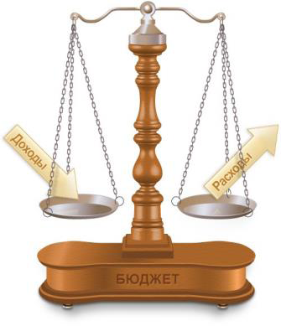
ЧТО ТАКОЕ БЮДЖЕТ
ДОХОДЫ БЮДЖЕТА
поступающие в бюджет денежные средства
РАСХОДЫ БЮДЖЕТА
выплачиваемые из бюджета денежные средства
БЮДЖЕТ
форма образования и расходования денежных средств, предназначенных для финансового обеспечения задач и функций государства и местного самоуправления
Дефицит бюджета – превышение расходов бюджета над доходами. При дефицитном бюджете растет долг и (или) снижаются остатки. Профицит бюджета - превышение доходов бюджета над расходами. При профицитном бюджете снижается долг и (или) растут остатки.
Сбалансированность бюджета по доходам и расходам – основополагающее требование, предъявляемое к органам, составляющим и утверждающим бюджет.

Slide 6
СТАДИИ БЮДЖЕТА
Составление проекта бюджета
Рассмотрение и утверждение бюджета
Исполнение бюджета
Составление,
внешняя проверка, рассмотрение
и утверждение бюджетной отчётности
Муниципальный финансовый контроль

Slide 7
СТРУКТУРА БЮДЖЕТНОЙ СИСТЕМЫ
СТРУКТУРА БЮДЖЕТНОЙ СИСТЕМЫ
БЮДЖЕТ имеет каждое
публично-правовое
образование:
1) Российская Федерация - федеральный бюджет
2) субъекты Российской Федерации – региональный, краевой, республиканский бюджеты
3) муниципальные районы, городские округа, городские и сельские поселения – местные бюджеты

Slide 8
ОСНОВНЫЕ ПОКАЗАТЕЛИ ПРОГНОЗА СОЦИАЛЬНО-ЭКОНОМИЧЕСКОГО РАЗВИТИЯ
2014 год
(факт)
2015 год
(оценка)
2016 год
(прогноз)
2017 год
(прогноз)
2018 год
(прогноз)
Объем реализации продукции сельского хозяйства
2070,64 2769,00 3111,60 4906,4 9188,10
Объем промышленного производства, млн. руб.
327,7 399,3 421,9 446,6 478,4
Объем оптовой и розничной торговли, млн. руб.
Объем инвестиций в основной капитал, млн. руб.
Численность населения, тыс. человек
Фонд заработной платы , млн. руб.
Среднемесячная номинальная заработная плата, рублей
210,0 240,0 260,0 280,0 300,0
620,3 1280,6 4729,3 663,2 109,8
9,82 9,72 9,61 9,50 9,39
650,0 650,0 663,0 676,3 696,5
24463,1 24500,0 24990,0 25490,0 26254,0

Slide 9
ОСНОВНЫЕ НАПРАВЛЕНИЯ БЮДЖЕТНОЙ ПОЛИТИКИ
1. Минимизация рисков несбалансированности при бюджетном планировании.
2. Безусловное исполнение действующих расходных обязательств, недопущение принятия новых расходных обязательств, не обеспеченных доходными источниками.
3. Повышение эффективности бюджетных расходов, в том числе за счет:
- ежегодного снижения неэффективных расходов;
- вовлечение организаций, не являющихся муниципальными учреждениями, в процесс оказания муниципальных услуг.
4. Проведение взвешенной долговой политики, в том числе поэтапное снижение доли долговых обязательств.
5. Повышение эффективности муниципального управления, в том числе за счет повышения качества финансового менеджмента в органах исполнительной власти.
6. Повышение качества финансового контроля в управлении бюджетным процессом, в том числе внутреннего финансового контроля и внутреннего финансового аудита.
7. Реализация принципов открытости и прозрачности управления муниципальными финансами, в том числе путем государственной интегрированной информационной системы управления общественными финансами «Электронный бюджет» и составления «Бюджета для граждан».
8. Концентрация расходов на приоритетных направлениях, прежде всего связанных с улучшением условий жизни человека, адресном решении социальных проблем, повышении эффективности и качества предоставляемых населению государственных и муниципальных услуг.

Slide 10
ОСНОВНЫЕ НАПРАВЛЕНИЯ БЮДЖЕТНОЙ ПОЛИТИКИ
9.Оплата труда отдельных категорий работников муниципальных учреждений сферы образования и культуры определяется с учетом требований Указов Президента Российской Федерации: от 7 мая 2012 года № 597 «О мероприятиях по реализации государственной социальной политики», от 1 июня 2012 года № 761 «О национальной стратегии действий в интересах детей на 2012-2017 годы», от 28 декабря 2012 года № 1688 «О некоторых мерах по реализации государственной политики в сфере защиты детей-сирот и детей, оставшихся без попечения родителей», с соблюдением соотношений средней заработной платы работников учреждений и средней заработной платы по Смоленской области, предусмотренных «дорожными картами» вышеуказанных отраслей.
10. Сохранение темпов газификации населенных пунктов с учетом экономической и социальной целесообразности ее проведения.
11. Улучшение качества получения государственных и муниципальных услуг по принципу «одного окна», в том числе за счет создания многофункционального центра предоставления государственных и муниципальных услуг.
12. Обеспечение сбалансированности бюджетов поселений. Сохранение высокой роли выравнивающих межбюджетных трансфертов.
13. Повышение самостоятельности и ответственности поселений за проводимую бюджетную политику, создание условий для получения больших результатов в условиях рационального использования имеющихся ресурсов, концентрация их на проблемных направлениях. Повышение качества управления муниципальными финансами.

Slide 11
ОСНОВНЫЕ ПАРАМЕТРЫ БЮДЖЕТА
НА 2015- 2016 ГГ.

Slide 12
ИСТОЧНИКИ ФИНАНСИРОВАНИЯ ДЕФИЦИТА БЮДЖЕТА В 2015- 2016 гг.
2015 год
(факт)
1 288,6
Кредиты кредитных организаций (погашение)
- 384,6
Изменение остатков средств на счетах по учету средств бюджета
1 673,2
Изменение остатков средств на счетах по учету средств бюджета
2 258,0
Кредиты кредитных организаций (получение)
3 451,6
2016 год
(план)
5 709,6

Slide 13
ДОХОДЫ БЮДЖЕТА
ДОХОДЫ БЮДЖЕТА
Налоговые доходы- доходы от уплаты налогов, установленных Налоговым кодексом Российской Федерации (федеральные, региональные и местные налоги и сборы, специальные налоговые режимы:
- Налог на доходы физических лиц;
- Налоги на совокупный доход;
- Государственная пошлина;
- Другие
Безвозмездные поступления- поступающие в бюджет денежные средства из других бюджетов бюджетной системы РФ, а так же перечисления от физических и юридических лиц
Неналоговые доходы – доходы от использования имущества, находящегося в муниципальной собственности, плата за негативное воздействие на окружающую среду, доходы от продажи материальных и нематериальных активов, штрафы, санкции, возмещения

Slide 14
ОБЩИЙ ОБЪЕМ ДОХОДОВ БЮДЖЕТА
НА 2016 ГОД
тыс. руб.
Общий объем доходов бюджета | в том числе:
 | Налоговые доходы | Неналоговые доходы | Безвозмездные поступления
216 748,7 | 38 952,9 | 1 577,8 | 176 218,0

Slide 15
ДИНАМИКА ОБЪЕМА МУНИЦИПАЛЬНОГО ДОЛГА
тыс. руб.
7 312,2
7 312,2

Slide 16
СТРУКТУРА НАЛОГОВЫХ И
НЕНАЛОГОВЫХ БЮДЖЕТА НА 2016 ГОД

Slide 17
СТРУКТУРА НАЛОГОВЫХ И НЕНАЛОГОВЫХ ДОХОДОВ БЮДЖЕТА В 2014-2016 гг.

Slide 18
СВЕДЕНИЯ О НАЛОГОВЫХ ЛЬГОТАХ
НАЛОГОВАЯ ЛЬГОТА – это полное или частичное освобождение от уплаты налога.
На территории муниципального образования «Холм-Жирковский район» Смоленской области действует система налогообложения в виде единого налога на вмененный доход для отдельных видов деятельности (ЕНВД).
Решением Холм-Жирковского районного Совета депутатов от 27.10.2011 года « О введении в действие системы налогообложения в виде единого налога на вмененный доход для отдельных видов деятельности на территории муниципального образования «Холм-Жирковский район» Смоленской области налоговые льготы налогоплательщикам не предусмотрены.
Стимулирование развития отдельных видов предпринимательской деятельности происходит через применение различных значений корректирующего коэффициента базовой доходности
(от 0,01 до 1,0)

Slide 19
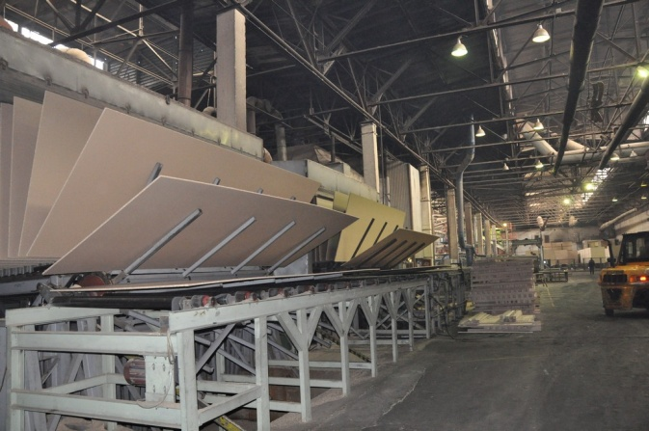
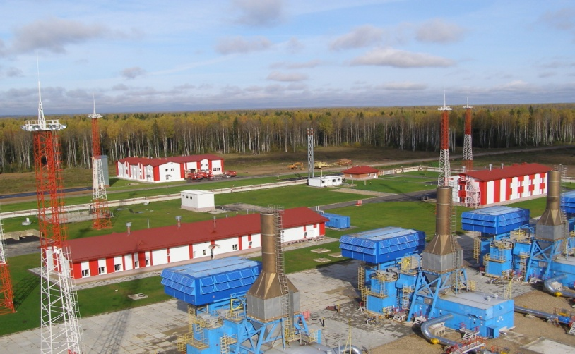
СВЕДЕНИЯ О КРУПНЫХ НАЛОГОПЛАТЕЛЬЩИКАХ
Общество с ограниченной ответственностью
«Игоревский деревообрабатывающий комбинат»
Филиал ООО «Газпром трансгаз Санкт-Петербург» Холм-Жирковское ЛПУ МГ

Slide 20
ВИДЫ МЕЖБЮДЖЕТНЫХ ТРАНСФЕРТОВ
Дотации – денежная помощь со стороны бюджета другого уровня, предоставляемая на безвозмездной и безвозвратной основе
Субсидии - межбюджетные трансферты, предоставляемые бюджету другого уровня на условиях долевого финансирования расходов
Субвенции – межбюджетные трансферты, предоставляемые местным бюджетам на исполнение переданных государственных полномочий

Slide 21
СТРУКТУРА МЕЖБЮДЖЕТНЫХ ТРАНСФЕРТОВ
В 2014-2016 ГГ.

Slide 22
СТРУКТУРА РАСХОДОВ БЮДЖЕТА ПО
РАЗДЕЛАМ И ПОДРАЗДЕЛАМ В 2016 ГОДУ

Slide 23
ФОРМИРОВАНИЕ РАСХОДОВ БЮДЖЕТА
В 2016 ГОДУ

Slide 24
ФОРМИРОВАНИЕ РАСХОДОВ БЮДЖЕТА ПО ПРОГРАММАМ
В целях повышения эффективности и результативности бюджетных расходов бюджет формируется через реализацию 12 муниципальных программ
Преимуществом программного бюджета является распределение расходов не по ведомственному принципу, а по программам. Муниципальная программа имеет цель, задачи и показатели эффективности, которые отражают степень их достижения (решения), то есть действия и бюджетные средства направлены на достижение заданного результата.
При этом значение показателей является индикатором по данному направлению деятельности и сигнализирует о плохом или хорошем результате, необходимости принятия новых решений.

Slide 25
СТРУКТУРА БЮДЖЕТА В РАЗРЕЗЕ ПРОГРАММНЫХ И НЕПРОГРАММНЫХ РАСХОДОВ В 2015-2016 гг.
13 898,9 – непрограммные
расходы

Slide 26
район» Смоленской области на образование в разрезе муниципальных программ в 2014 году
СТРУКТУРА РАСХОДОВ БЮДЖЕТА В РАЗРЕЗЕ МУНИЦИПАЛЬНЫХ ПРОГРАММ В 2016 ГОДУ
Создание условий
для эффективного управления муниципальным образованием
Поддержка пассажирского транспорта общего пользования
тыс. руб.
Развитие сельского хозяйства
600,0
31 038,8
Демографическое развитие
Создание условий для эффективного управления финансами
Развитие системы образования и молодежной политики
800,0
20,0
21 921,0
129 531,8
Создание условий для обеспечения безопасности
жизнедеятельности населения
Развитие культуры, спорта и туризма
Энергосбережение и повышение энергетической эффективности
Доступная среда
32 427,8
80,0
90,0
50,0

Slide 27
ПОКАЗАТЕЛИ ДОХОДОВ И РАСХОДОВ БЮДЖЕТА
В 2015-2016 ГГ.
тыс. руб.
2015 год 2016 год
20 037,7 22 221,5
Объем доходов местного бюджета в расчете на 1 жителя
20 485,0 22 806,9
11 938,0 13 145,5
2 756,0 2 924,4
1 070,0 1 531,6
25,0 18,7
Показатели бюджета
Объем расходов местного бюджета в расчете на 1 жителя
Объем расходов местного бюджета на образование в расчете на 1 жителя
Объем расходов местного бюджета на культуру в расчете на 1 жителя
Объем расходов местного бюджета на со-циальную политику в расчете на 1 жителя
Объем расходов местного бюджета на физкультуру и спорт в расчете на 1 жителя

Slide 28
Муниципальная программа «Создание условий для эффективного управления муниципальным образованием "Холм - Жирковский район" Смоленской области на 2016-2020 годы
тыс. руб.
Цель муниципальной программы:
создание условий для функционирования органов местного самоуправления муниципального образования «Холм-Жирковский район» Смоленской области
Наименование | 2016 год
Муниципальная программа «Создание условий для эффективного управления муниципальным образование «Холм-Жирковский район» Смоленской области на 2016-2020 годы», в т.ч. | 21 038,8
Подпрограмма «Информационная политика и работа с общественностью» | 20,00
Подпрограмма «Обеспечение сохранности документов Архивного фонда РФ» | 10,00
Подпрограмма «Развитие малого и среднего предпринимательства» | 30,00
Обеспечивающая подпрограмма , в т.ч. | 17 146,99
Обеспечение реализации переданных государственных полномочий | 604,00
Обеспечение взаимодействия с некоммерческими организациями | 403,77
Оказание мер социальной поддержки отдельным категориям граждан | 2 824,04

Slide 29
Муниципальная программа «Создание условий для эффективного управления муниципальными финансами в муниципальном образовании "Холм - Жирковский район" Смоленской области на 2014-2020 гг.»
тыс. руб.
Цель муниципальной программы:
создание условий для эффективного исполнения полномочий органов местного самоуправления Холм-Жирковского района, обеспечение долгосрочной сбалансированности и устойчивости бюджетной системы, повышение качества управления муниципальными финансами
Наименование | 2016 год
Муниципальная программа «Создание условий для эффективного управления муниципальными финансами в муниципальном образовании «Холм-Жирковский район» Смоленской области на 2014-2020 годы», в т.ч. | 23 920,98
Подпрограмма «Нормативно-методическое обеспечение и организация бюджетного процесса» | 4 939,19
Подпрограмма «Обеспечение устойчивости и сбалансированности бюджетов поселений | 18 981,79

Slide 30
Муниципальная программа «Развитие системы образования и молодежной политики в муниципальном образовании "Холм - Жирковский район" Смоленской области на 2014-2020 гг.»
тыс. руб.
Цель муниципальной программы:
обеспечение общедоступного бесплатного дошкольного, начального общего, основного общего, среднего общего образования. Повышение доступности качественного образования, соответствующего требованиям инновационного развития экономики. Создание условий для развития творческого потенциала молодёжи .Сокращение масштабов незаконного оборота наркотиков, распространения наркомании, а так же не связанных с ней правонарушений.
Наименование | 2016 год
Муниципальная программа «Развитие системы образования и молодежной политики в муниципальном образовании «Холм-Жирковский район» Смоленской области на 2014-2020 годы», в т.ч. | 129 531,85
Подпрограмма «Развитие дошкольного образования» | 21 548,34
Подпрограмма «Развитие системы общего образования» | 86 058,51
Подпрограмма «Совершенствование системы дополнительного образования» | 4 883,83
Подпрограмма «Совершенствование системы воспитания» | 220,0
Подпрограмма «Защита прав детей и профилактика социального сиротства» | 5 565,55
Обеспечивающая подпрограмма в т.ч. | 5 532,42
«Развитие системы социальной поддержки педагогических работников | 4 838,5
«Обеспечение реализации переданных государственных полномочий» | 884,7

Slide 31
Муниципальная программа «Развитие культуры, спорта и туризма на территории муниципального образования "Холм - Жирковский район" Смоленской области на 2014-2020 гг.»
тыс. руб.
Цель муниципальной программы:
Реализация стратегической роли культуры как духовно-нравственного основания развития личности, а также развитие туризма для приобщения граждан к культурному и природному наследию.
Наименование | 2016 год
Муниципальная программа «Развитие культуры, спорта и туризма на территории муниципального образования «Холм-Жирковский район» Смоленской области на 2014-2020 годы», в т.ч. | 32 427,8
Подпрограмма «Развитие культурно-досуговой деятельности» | 14 557,1
Подпрограмма «Организация библиотечного обслуживания населения» | 7 003,22
Подпрограмма «Музейная деятельность» | 529,87
Подпрограмма «Развитие дополнительного образования детей в сфере культуры и искусства» | 4 079,6
Подпрограмма « Развитие физической культуры и спорта» | 182,84
Обеспечивающая подпрограмма | 6 075,17

Slide 32
Муниципальная программа « Энергосбережение и повышение энергетической эффективности на территории муниципального образования «Холм-Жирковский район Смоленской области на 2014-2020 гг.»
тыс. руб.
Цель муниципальной программы:
Повышение энергетической эффективности потребления ресурсов и экономии бюджетных средств в муниципальном образовании «Холм-Жирковский район» Смоленской области.
Наименование | 2016 год
Муниципальная программа «Энергосбережение и повышение энергетической эффективности на территории муниципального образования «Холм-Жирковский район» Смоленской области на 2014-2020 годы», в т.ч. | 50,0
Средства местного бюджета | 50,0
Основное мероприятие «Энергосбережение и повышение энергетической эффективности в бюджетном секторе» | 20,0
Основное мероприятие «Энергосбережение и повышение энергетической эффективности в жилищном секторе» | 20,0
Основное мероприятие «Энергосбережение и повышение энергетической эффективности в системах коммунальной инфраструктуры» | 10,0
По результатам реализации программы будет достигнута:
1.Экономия электрической энергии не менее 2 % ежегодно; экономия тепловой энергии не менее 2 % ежегодно; экономия воды не менее 2 % ежегодно; экономия природного газа не менее 2 % ежегодно.
2. Экономия топливно-энергетических ресурсов в муниципальном составит 765,6 тонны условного топлива

Slide 33
Муниципальная программа «Создание условий для обеспечения безопасности жизнедеятельности населения муниципального образования «Холм-Жирковский район Смоленской области на 2016-2020 гг.»
тыс. руб.
Цель муниципальной программы:
Обеспечение безопасности жизнедеятельности населения муниципального образования «Холм-Жирковский район» Смоленской области
Наименование | 2016 год
Муниципальная программа «Создание условий для обеспечения безопасности жизнедеятельности населения муниципального образования «Холм-Жирковский район» Смоленской области на 2016-2020 годы», в т.ч. | 90,0
Средства местного бюджета | 90,0
Подпрограмма « противодействие терроризму и экстремизму» | 30,0
Подпрограмма «Комплексные меры по профилактике правонарушений и усилению борьбы с преступностью» | 30,0
Подпрограмма « Обеспечение безопасности дорожного движения» | 30,0
В результате реализации муниципальной программы:
повысится степень оснащенности оборудованием и защищенности
в целом потенциально опасных объектов и мест массового пребывания людей;
снижение роста преступности, в том числе среди несовершеннолетних;
снижение ДТП.

Slide 34
Муниципальная программа «Поддержка пассажирского транспорта общего пользования в муниципальном образовании «Холм-Жирковский район Смоленской области на 2014-2020 гг.»
тыс. руб.
Цель муниципальной программы:
Удовлетворение потребности населения в качественных услугах пассажирского транспорта общего пользования
Наименование | 2016 год
Муниципальная программа «Поддержка пассажирского транспорта общего пользования в муниципальном образовании «Холм-Жирковский район» Смоленской области на 2014-2020 годы», в т.ч. | 600,0
Средства местного бюджета | 600,0
Основное мероприятие « создание условий для обеспечения транспортного обслуживания населения автомобильным транспортом в межмуниципальном сообщении» | 600,0
Реализация Программы позволит сохранить действующую маршрутную сеть и совершенствовать ее с учетом транспортных потребностей населения, а также содержать автобусный парк в технически исправном состоянии.

Slide 35
Муниципальная программа « Развитие сельского хозяйства в муниципальном образовании «Холм-Жирковский район Смоленской области на 2016-2020 гг.»
тыс. руб.
Цель муниципальной программы:
Поддержка сельскохозяйственных товаропроизводителей
Наименование | 2016 год
Муниципальная программа «Развитие сельского хозяйства в муниципальном образовании «Холм-Жирковский район» Смоленской области на 2016-2020 годы», в т.ч. | 800,0
Средства местного бюджета | 800,0
Основное мероприятие « Создание условий для функционирования и развития сельскохозяйственных предприятий» | 800,0
Реализация Программы позволит улучшить финансовую устойчивость отрасли, повысить занятость и уровень жизни сельского населения

Slide 36
Муниципальная программа « Демографическое развитие муниципального образования «Холм-Жирковский район Смоленской области на 2015-2020 гг.»
тыс. руб.
Цель муниципальной программы:
Стабилизация демографической ситуации, поддержка материнства, детства и формирование предпосылок к последующему демографическому росту.
Наименование | 2016 год
Муниципальная программа « Демографическое развитие муниципального образования «Холм-Жирковский район» Смоленской области на 2015-2020 годы», в т.ч. | 20,0
Средства местного бюджета | 20,0
Основное мероприятие « Формирование общественного мнения, направленного на стабилизацию демографической ситуации» | 18,0
Основное мероприятие «Информационное обеспечение и сопровождение проведения демографической политики» | 2,0
Ожидаемые результаты реализации муниципальной программы:
снижение частоты обострений и осложнений хронических заболеваний среди населения района;
увеличение рождаемости и снижение уровня смертности;
стабилизация численность населения на уровне увеличения показателя продолжительности не ниже 65 лет;
снижение количества заболеваний социального характера;
- улучшение жилищных условий молодых семей.

Slide 37
Муниципальная программа « Доступная среда на территории муниципального образования «Холм-Жирковский район Смоленской области на 2016-2020 гг.»
тыс. руб.
Цель муниципальной программы:
повышение доступности социально значимых объектов, информационных ресурсов, услуг для лиц с ограниченными возможностями и других маломобильных групп населения, создание условий для улучшения качества жизни инвалидов на территории муниципального образования «Холм-Жирковский район» Смоленской области.
Наименование | 2016 год
Муниципальная программа « Доступная среда на территории муниципального образования «Холм-Жирковский район Смоленской области» на 2016-2020 годы», в т.ч. | 80,0
Средства местного бюджета | 80,0
Основное мероприятие « Оборудование зданий и сооружений для беспрепятственного доступа к ним инвалидов и других маломобильных групп населения» | 20,43
Основное мероприятие «Проведение мероприятий, направленных на повышение уровня социальной адаптации инвалидов» | 59,57
Реализация программы будет способствовать:
- увеличению количества социально значимых объектов, доступных для лиц с ограниченными возможностями и других маломобильных групп населения

Slide 38
ИСТОЧНИКИ РАЗМЕЩЕНИЯ ИНФОРМАЦИИ О БЮДЖЕТЕ
Официальный сайт Администрации муниципального образования «Холм-Жирковский район» Смоленской области
holm.admin-smolensk.ru
Официальное печатное издание
СОГУП «Редакция газеты «Вперед»

Slide 39
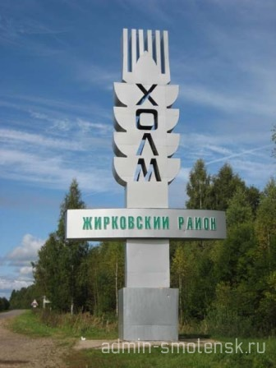
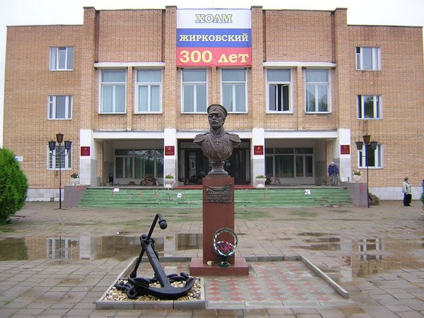
КОНТАКТНАЯ ИНФОРМАЦИЯ
«Бюджет для граждан»
подготовлен Финансовым управлением Администрации
муниципального образования «Холм-Жирковский район»
Смоленской области
Информацию о бюджете Вы можете получить по адресу:
215650 пгт. Холм-Жирковский, ул. Нахимовская, д. 9,
с 9-00 до 18-00 ежедневно,
Телефон 848139 (2-11-73), а также на официальном сайте муниципального образования «Холм-Жирковский район» Смоленской области в сети «Интернет»: http://holm.admin-smolensk.ru

